Slide 1

Del DirCom al Estratecom
Dr. Octavio Islas
joseoctavio.islas@gmail.com
@octavioislas
http://octavioislas.com

Slide 2

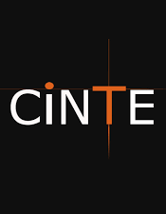
Temario
1. Dircom (asociación)
2. Legado de Joan Costa
3. Los reputólogos
4. La complejidad del valor de marca. Marcas más valiosas. Las marcas con mejor reputación no son las más valiosas
5. Matemáticas, algoritmos, Teoría del Campo unificado
6. Tránsito a la cuarta revolución industrial
7. Exaptación, concepto complejo.
Notes:
Agradecimiento NIA, Enrique Chavero

Slide 3
Temario
8. Singularidad, posthumanismo
9. Rafael A, Pérez
9. Jesús Galindo
Notes:
Agradecimiento NIA, Enrique Chavero

Slide 4

1. El Dircom
Dircom es una asociación profesional que agrupa a los directivos y a los profesionales de la comunicación de las empresas, instituciones y consultoras.
Nace en 1992 de la iniciativa de un grupo de destacados profesionales de la comunicación motivados por la creciente importancia y alcance de sus responsabilidades en la empresa y la sociedad.
Dircom tiene como visión poner en valor la función de la comunicación y del director de comunicación en las organizaciones de tal forma que dicha competencia y sus responsables sean considerados como un área y un directivo estratégicos. Su misión la lleva a cabo a través de cuatro ejes estratégicos: reconocimiento, desarrollo profesional, networking y gestión responsable / RSC.
En la actualidad, cuenta con más de 1.000 socios y 8 delegaciones territoriales: Dircom Aragón, Dircom Canarias, Dircom Castilla y León, Dircom Catalunya, Dircom Galicia, Dircom Comunitat Valenciana y Región Murcia, Dircom Norte y Dircom Andalucía.

Slide 5
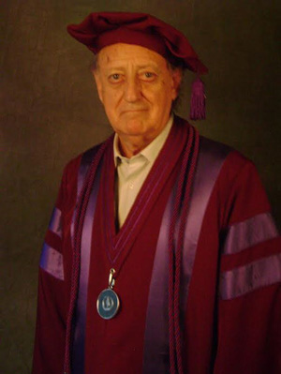
2. Joan Costa
Formidable autodidacta.
Reconocido intelectual.
Doctor honoris causa por la Universidad Jaume I (España); la Universidad Empresa Siglo XXI (Argentina), y la Universidad Peruana de Ciencias Aplicadas.
Autor de gran número de libros.
Notes:
Concepto comunicología. Eulalio Ferrer, agencia publicidad
Primeros servicios de comunicología en México.

Slide 6
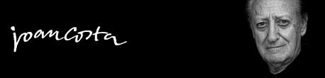
Joan Costa
“En 2004, diseño mi visión personal del DirCom, diferente en muchos aspectos del modelo curricular que se impartía en España, y también distinto de las corrientes que prevalecían en Europa, todavía marcadas por las técnicas especializadas. Me baso para mi Máster en las experiencias de más de un trienio como consultor corporativo y en los diez años como profesor universitario.
El resultado es el Máster Internacional DirCom en Dirección de Comunicación Empresarial”.

Slide 7
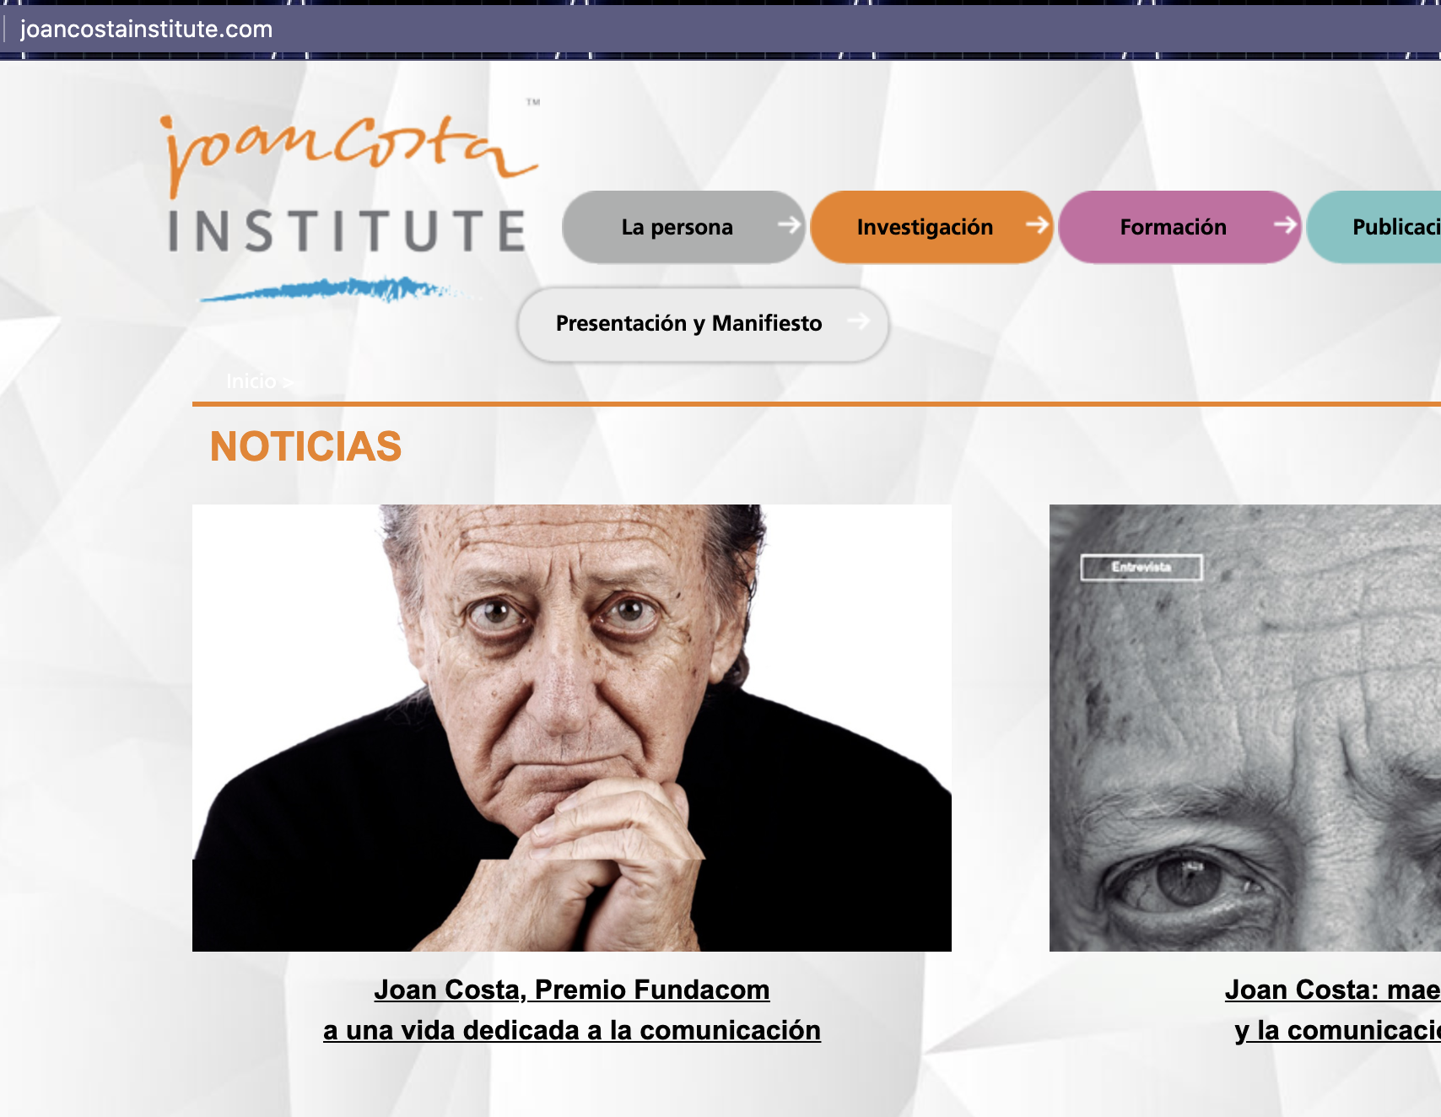
Vocación empresarial
¿Fortaleza o debilidad?

Slide 8
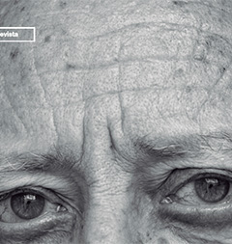
Debilidades
No todos los estudiantes de posgrado pueden convertirse en Dircoms.
No reparó en la importancia de una ciencia de la estrategia.
La fundamentación del Dircom como estratega es débil.
Reconoció la importancia de la complejidad, pero no supo integrarla al imaginario del Dircom.
No advirtió el significado de la teoría del campo unificado (Einstein) y, por ende, de las matemáticas y los algoritmos.
No comprendió la importancia de las comunicaciones digitales, Internet, la cuarta revolución industrial, la Inteligencia Artificial.
Notes:
No siempre se rodeó de las mejores personas.
Otro Barbero.
Secta hermética perfilada a realizar negocios.

Slide 9
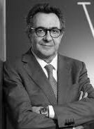
3 Reputólogos
Justo Villafañe.
Profesor de audiovisuales en la Universidad Complutense de Madrid, España.
Siguió el sendero de Costa.
Pasó a la imagen corporativa a la reputación.
Decretó la muerte del Dircom, afirmó la indispensabilidad del reputólogo.
Notes:
Me recuerda a Héxtor Aguilar Camín despidiendo a Octavio Paz.

Slide 10
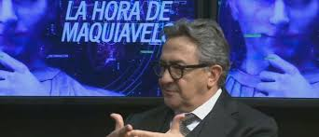
Reputólogos
Sin reparar en posibles conflictos de interés, el experto consultor en reputación y su firma evaluaba y rankeba a las empresas.

Slide 11
Los reputólogos afirmaban que el intangible más valioso es la reputación.
El intangible más valioso es el conocimiento.
Notes:
Grave error.
El intangible más valioso es el conocimiento y no hoy, siempre, a lo largo de la historia. El conocimiento NO es un concepto moda.
Para evaluar la reputación, solo cuentan las opiniones de expertos…
Se menosprecia, por ejemplo, la importancia de las opiniones de los jubilados.
No todos los reputologos están de acuerdo.
Marxistas. Conciencia histórica verdadera, al proletariado, la falsa conciencia histórica, a la burguesía.

Slide 12
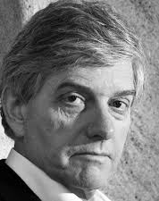

Reputation Institute
Cees Van Riel
Charles Fonbrum

Slide 13
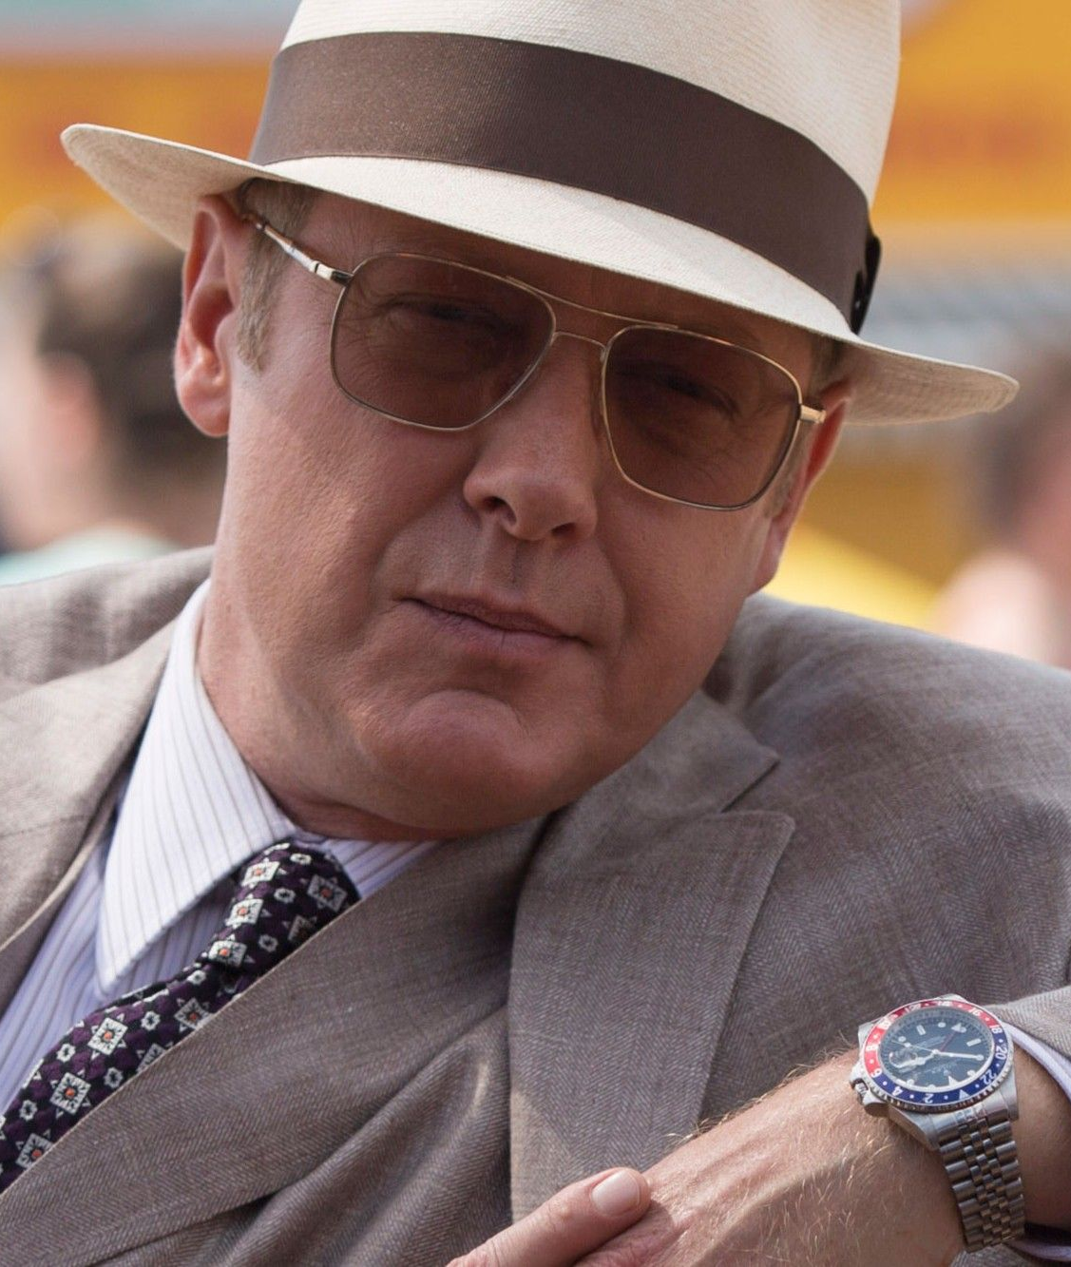
4 La complejidad del valor de marca
La marca más valiosa (Reputation Institute) Rolex, 2019.
Notes:
Marca de narcos, líderes de Pemex, Marcelo Ebrard.

Slide 14
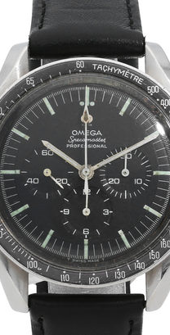
Omega
Pero el mejor reloj, elegido por la NASA en las misiones Apollo es Omega. La elección fue consecuencia de las pruebas más rigurossas,
La precisión de Omega lo convierte en el instrumento de medición en los Juegos Olímpicos
El reloj de James Bond.
Marca oficial de 007.

Slide 15

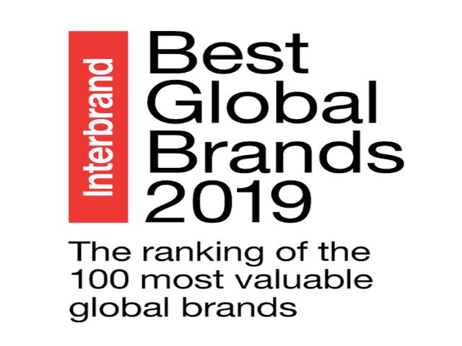

Valor de marca
La reputación es una de las muchas variables que consideran los estudios de Forbes, Kantar Millward Brown e Interbrand.
Notes:
No todos los reputologos están de acuerdo.
Marxistas. Conciencia histórica verdadera, al proletariado, la falsa conciencia histórica, a la burguesía.

Slide 16
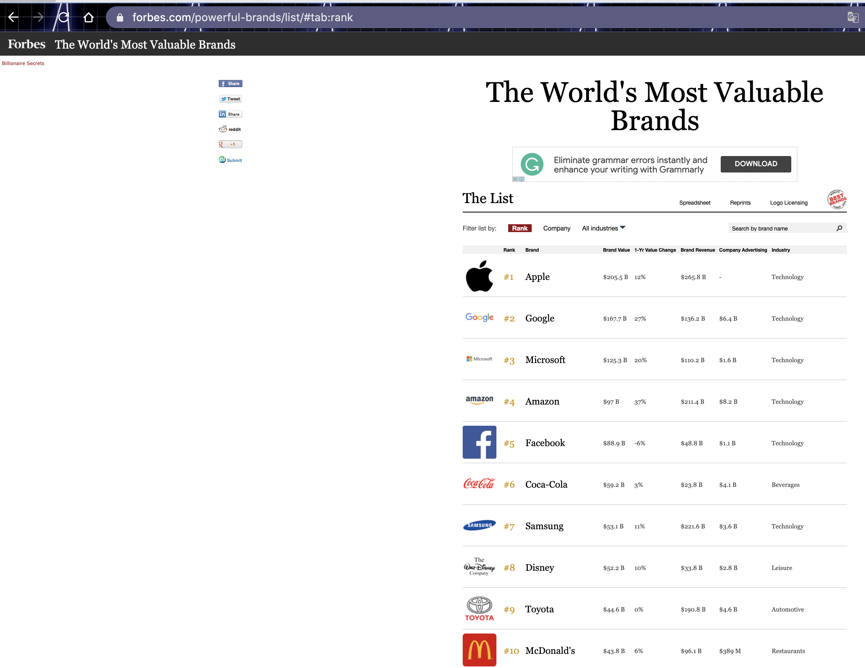
R
Rolex no está considerada entre las marcas más valiosas del mundo.
Google, Apple, Amazon
Notes:
Rolex posición 78

Slide 17
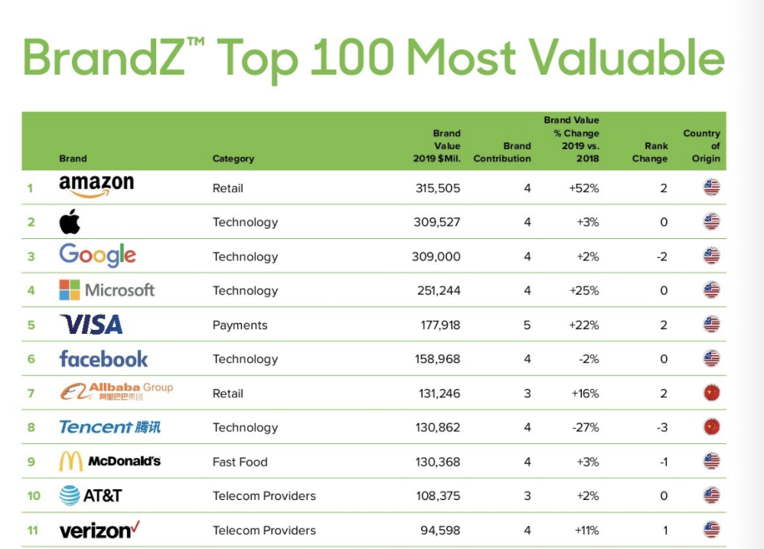

Slide 18
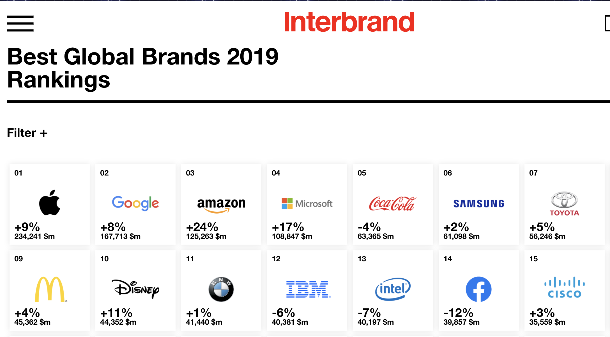

Slide 19
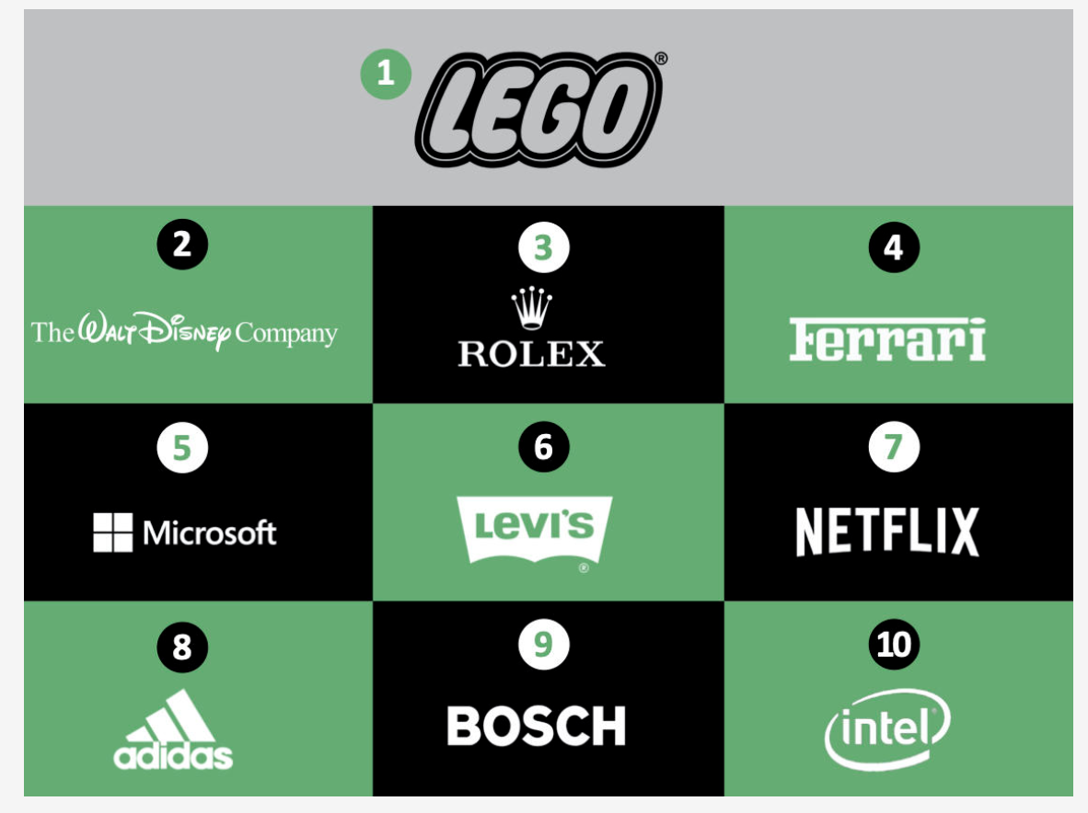

Slide 20

5. Modelos matemáticos, teoría del campo unificado, algoritmo
En muchos fenómenos biológicos “pero también de las ciencias sociales y del comportamiento, resultan aplicables expresiones y modelos matemáticos” (Bertalanffy).
Los pertinentes señalamientos del principal referente en teoría general de sistemas anticiparon la incuestionable relevancia social que en años recientes han alcanzado los algoritmos.
Dr. Octavio Islas joseoctavio.islas@gmail.com

Slide 21
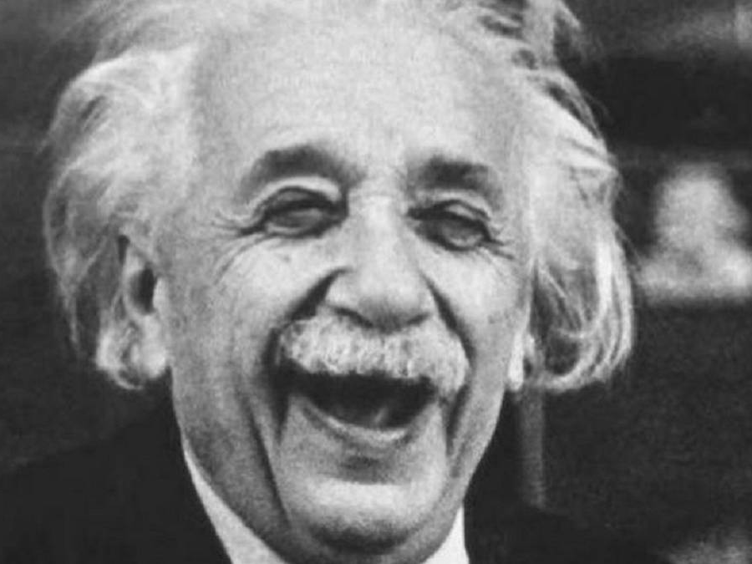
Teoría del campo unificado
LA GRAN ASIGNATURA PENDIENTE.
Dr. Octavio Islas joseoctavio.islas@gmail.com
Notes:
La gran asignatura pendiente, de mayor complejidad aún, radica en concluir los trabajos de Einstein en la elaboración de la teoría del campo unificado, la cual responde a la necesidad de explicar todas las leyes de la naturaleza. En la comprensión del hiperespacio radica la posibilidad de desvelar los secretos más profundos de la naturaleza y el universo.

Slide 22
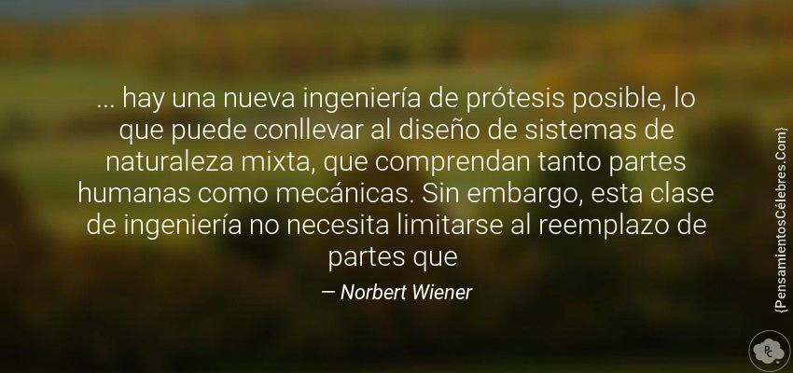
Norbert Wiener
La ciencia es juego. El científico juega contra la naturaleza.

Slide 23
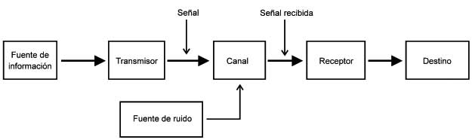
Teoría matemática de la comunicación
Shannon y Weaver. The mathematichal Theory of Communications.

Slide 24
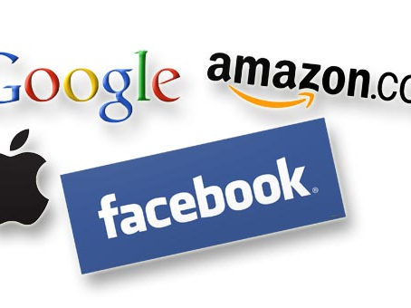
Los algoritmos son capaces de modificar nuestros hábitos de consumo cultural y, por ende, nuestros comportamientos.
Google, Facebook, Amazon son ejemplo de una profunda ingeniería social sustentada en algoritmos.
Dr. Octavio Islas joseoctavio.islas@gmail.com
Notes:
Los algoritmos pueden realizar importantes contribuciones a las tareas de control, vigilancia y asumir un rol protagónico en la disolución digital de nuestra privacidad.

Slide 25
Algorimos capaces
Los algoritmos también admiten aplicaciones muy positivas, ajenas al reflexivo del “algoritarismo”, término acuñado por académicos de izquierda-.
Dr. Octavio Islas joseoctavio.islas@gmail.com
Notes:
Algoritmos dotados de capacidad de razonamiento y toma de decisiones en cualquier ámbito, al menos con la misma funcionalidad que un ser humano medio. De manera estándar, dícese de cualquier algoritmo que no ha sido limitado expresamente en sus capacidades; por extensión, dícese de todos aquellos algoritmos capaces de pensar y actuar mediante razonamientos e integraciones inaccesibles a la inteligencia humana, mostrando niveles de conciencia que los humanos suponen superiores. (Serrano, 2018, p. p.19).

Slide 26
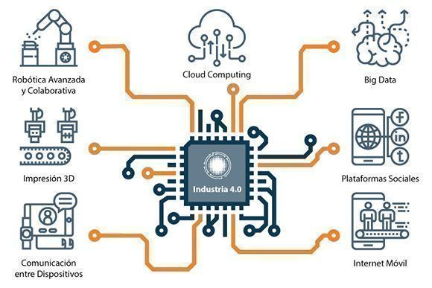
6. Cuarta Revolución Industrial
Dr. Octavio Islas joseoctavio.islas@gmail.com
Notes:
IA, robótica, biotecnología, TICS

Slide 27
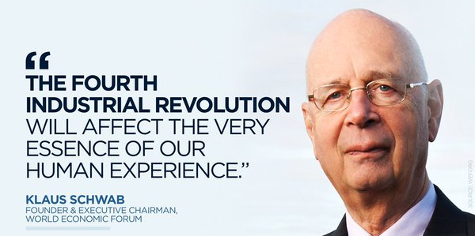
El término cuarta revolución industrial (4RI) fue introducido en 2016 por Klaus Schwab, fundador del World Economic Forum (WEF) y, permite designar a una nueva etapa en el desarrollo de la economía mundial, en la cual el papel de tecnologías inteligentes será determinante.

Slide 28
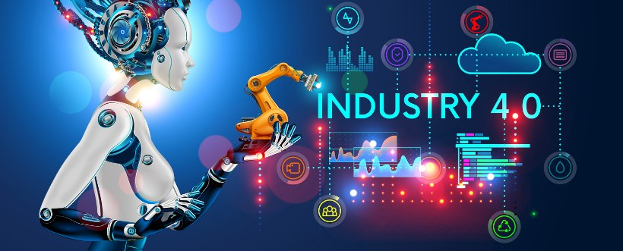
El imaginario tecnológico de la 4RI comprende la integración de la biotecnología, cadenas de bloques, computación cuántica, impresoras 3-D, inteligencia artificial, internet de las cosas (IoT), nanotecnologías, robótica, vehículos autónomos, etc.,

Slide 29
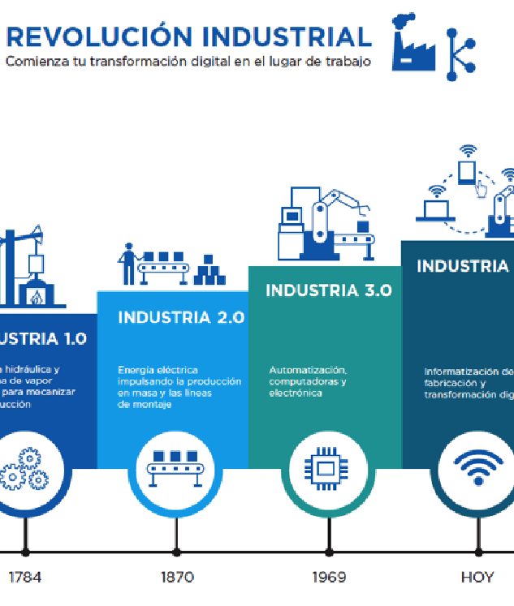
¿El Dircom está preparado para enfrentar los retos que impondrá la 4RI?

Slide 30
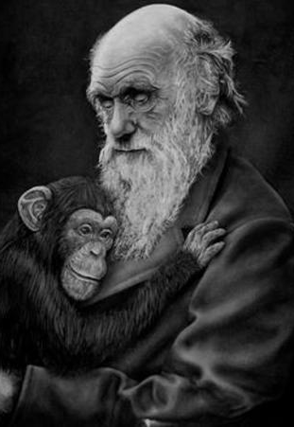
7. Exaptación
En el libro El Origen de las Especies por Medio de la Selección Natural, o la Preservación de las Razas Favorecidas en la Lucha por la Vida (1859), Charles Darwin destacó que para que una especie pueda experimentar alguna modificación importante, una variedad ya formada tiene que variar de nuevo.
Dr. Octavio Islas joseoctavio.islas@gmail.com
Notes:
Darwin. Las especies que sobreviven no son necesariamente las más fuertes sino las que mejor se adaptan a las condiciones de su entorno

Slide 31
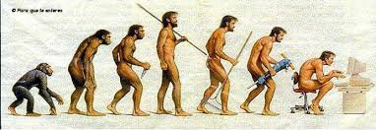
Exaptación
El proceso de adaptación no es suficiente para explicar la complejidad de los cambios tecnológicos.
Dr. Octavio Islas joseoctavio.islas@gmail.com
Notes:
Darwin. Las especies que sobreviven no son necesariamente las más fuertes sino las que mejor se adaptan a las condiciones de su entorno

Slide 32
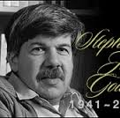
Gould
Stephen Jay Gould (1941-2002) designó ese complejo proceso como exaptación, y usó ese término para referirse a toda aquella característica, presente en una especie, pero que originalmente cumplía un rol distinto al que actualmente desempeña.
Dr. Octavio Islas joseoctavio.islas@gmail.com

Slide 33
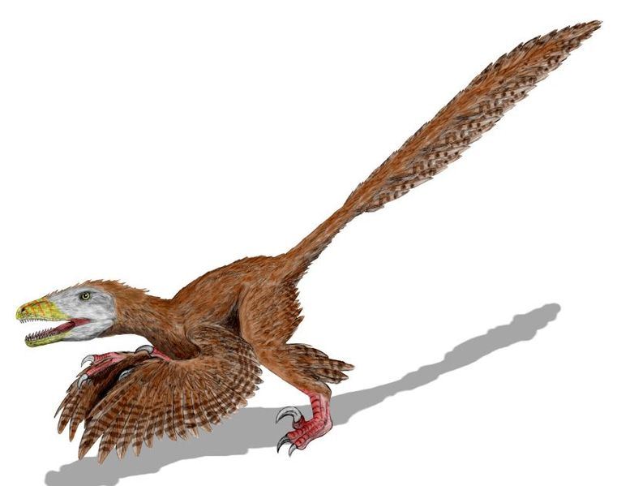
Exaptación
Podemos definir la exaptación como un complejo proceso de evolución. Se parte de un rasgo original, el cual favorece la adaptación a determinadas condiciones, pero una vez que la adaptación realizada se ha consolidado, ésta evoluciona para responder a otras finalidades.
Dr. Octavio Islas joseoctavio.islas@gmail.com

Slide 34

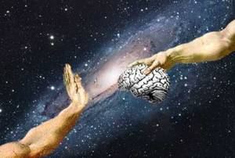
Exaptación
El concepto exaptación ha trascendido las fronteras teórico-conceptuales de la biología evolutiva. La Ecología de los Medios lo ha recuperado para emprender el análisis de tecnologías, como la imprenta, el telégrafo, el teléfono, la radio, la televisión, e Internet, los cuales han producido drásticos cambios en las sociedades.
Un ejemplo: las plumas de las aves, las cuales primero permitieron regular la temperatura, y con el paso del tiempo evolucionaron hasta permitir la realización de una función mucho más compleja: VOLAR
Dr. Octavio Islas joseoctavio.islas@gmail.com

Slide 35
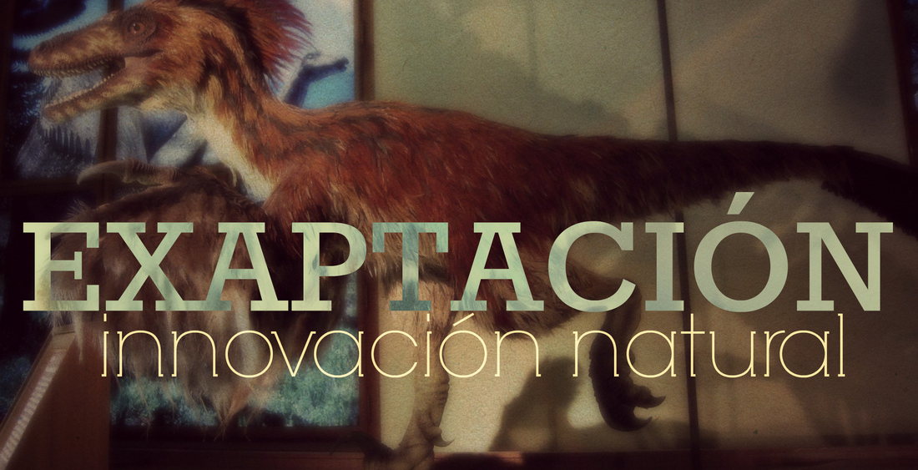
El concepto exaptación ha trascendido las fronteras teórico-conceptuales de la biología evolutiva.
Dr. Octavio Islas joseoctavio.islas@gmail.com

Slide 36
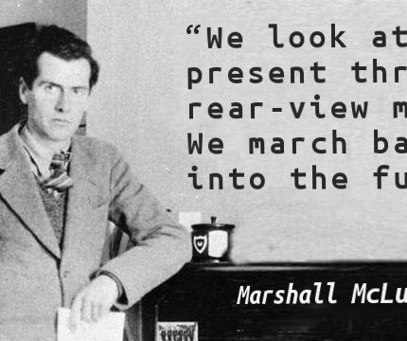

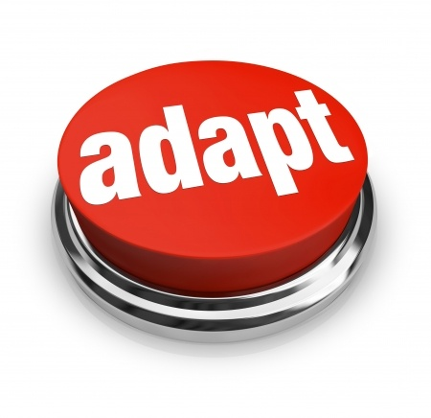
Marshall McLuhan
Es importante tener presente que el proceso de adaptación no es suficiente para explicar la complejidad de los cambios tecnológicos.
Dr. Octavio Islas joseoctavio.islas@gmail.com

Slide 37
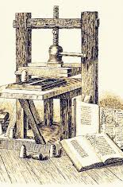
La imprenta de Johannes Gutenberg no fue resultado de una adaptación, sino de la exaptación de las prensas utilizadas para exprimir el jugo de uva en la elaboración del vino.
Gutenberg experimentó con artefactos que ya existían, como el “tipo móvil” y la prensa vinícola, hasta conseguir la imprenta mecánica.
Dr. Octavio Islas joseoctavio.islas@gmail.com

Slide 38
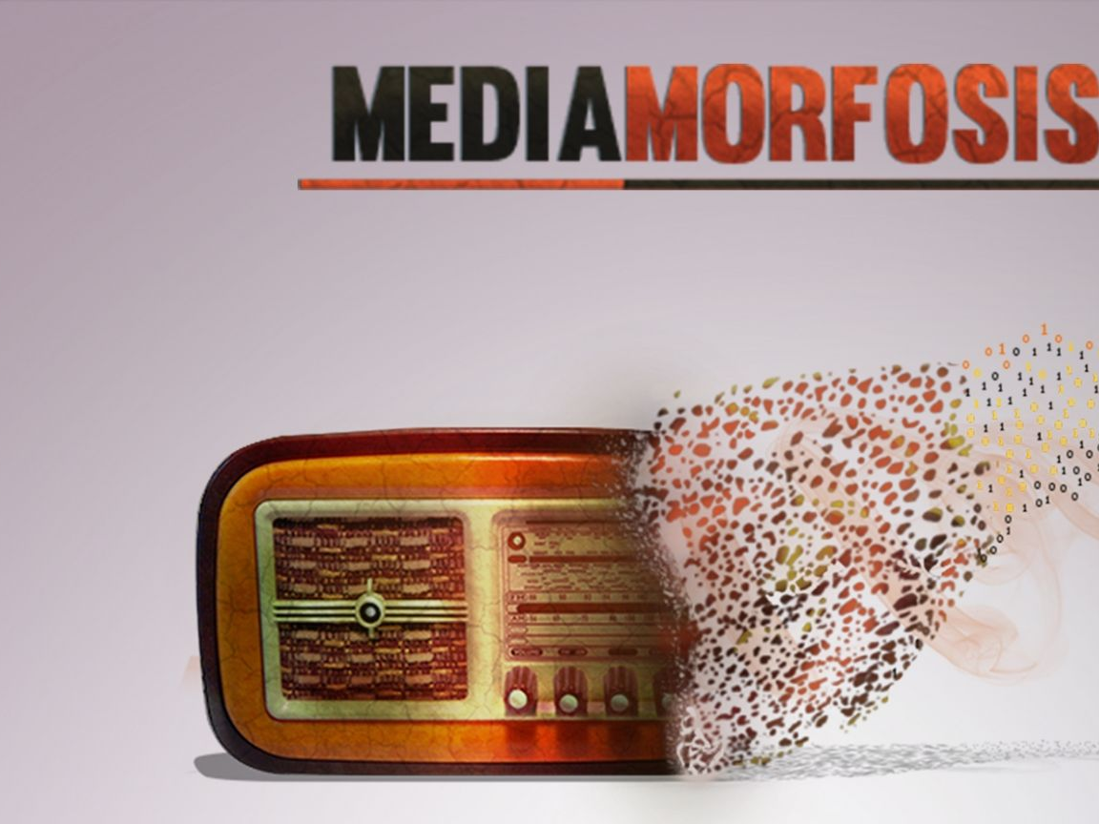
Dr. Octavio Islas joseoctavio.islas@gmail.com
Notes:
Algo similar ocurre con otras tecnologías de comunicación, las cuales han sido el resultado de “exaptaciones” que fueron posibles gracias a ciertas condiciones del entorno, así como a la formidable visión de sus desarrolladores.
En la Ecología de los Medios ha sido recuperado el concepto exaptación para emprender el análisis de tecnologías, como la imprenta, el telégrafo, el teléfono, la radio, la televisión, e Internet, los cuales han producido drásticos cambios en las sociedades. Alphabet, exaptación de Google.

Slide 39
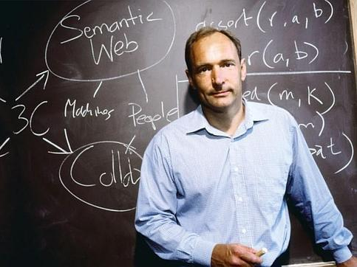
Web
Tim Berners Lee (1955 - ).
Dr. Octavio Islas joseoctavio.islas@gmail.com

Slide 40
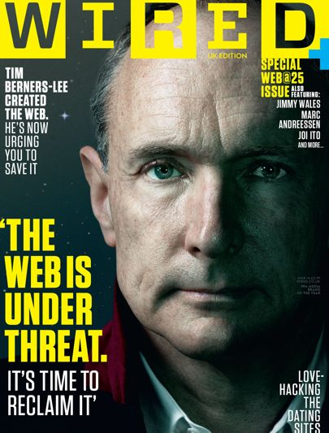
Exaptación
La exaptación los ha llevado a un nivel de innovación compleja. Mientras la adaptación cumple útiles funciones que permiten la supervivencia de una especie en un entorno determinado, la exaptación contribuye a la gran transformación evolutiva de los seres y las tecnologías más allá de sus ambientes específicos
Dr. Octavio Islas joseoctavio.islas@gmail.com

Slide 41
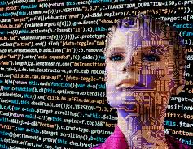
Singularidad tecnológica
Si se crea una máquina ultrainteligente, que sobrepasara nuestras capacidades, se produciría una suerte de fenómeno de superación exponencial: la máquina sería capaz de autoperfeccionarse y crear otra máquina más inteligente que sí misma. y así sucesivamente.
Ello podría poner en peligro la supervivencia del hombre.
En 2029 la IA será indistinguible de la inteligencia humana, en 2045 enfrentaremos la singularidad tecnológica.

Slide 42
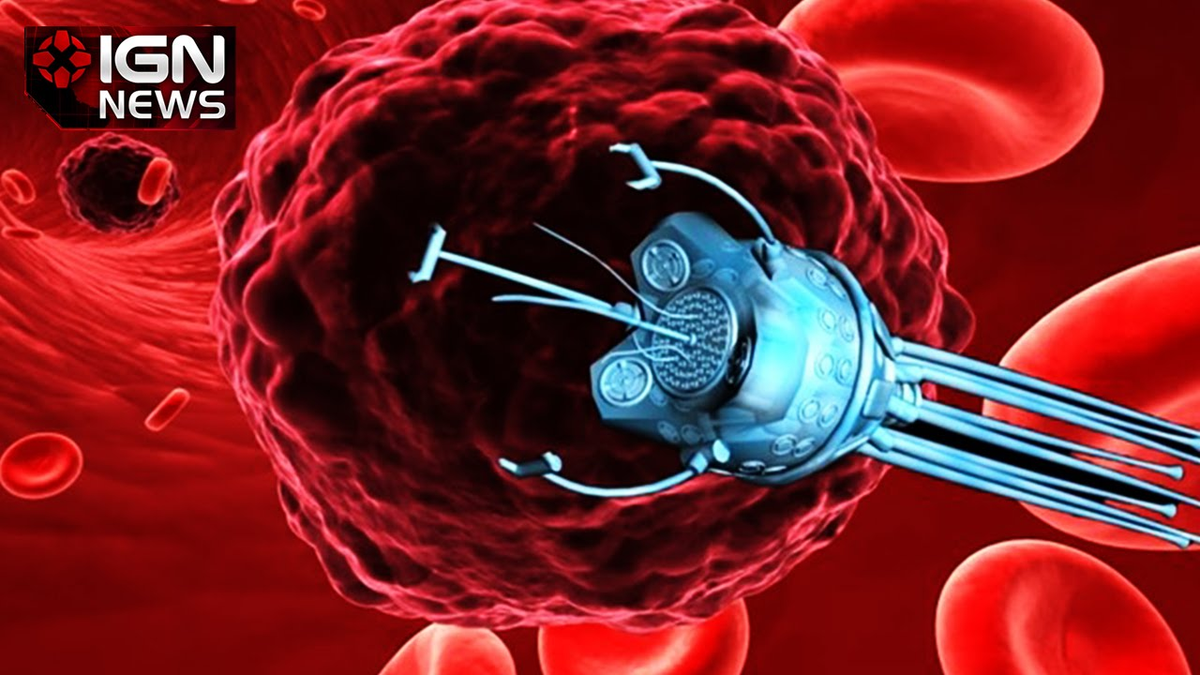
Kurzweil
Plantea una nueva humanidad
Vamos a fusionarnos con nuestra tecnología. Los nanorobots irán dentro de nuestro cerebro, interactuando con nuestras neuronas biológicas.
Incrementarán exponencialmente la capacidad de procesamiento de información.

Slide 43
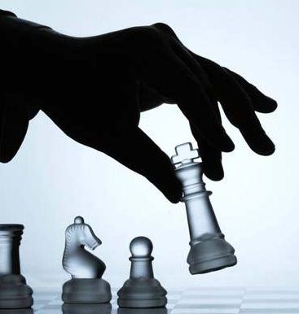
ESTRATEGIA
COMO ANTICIPACIÓN
Cualidad humana que ha asegurado la supervivencia de la especie.
No existe un futuro único, sino un abanico de futuros posibles. No así el presente, solo hay uno.

Slide 44
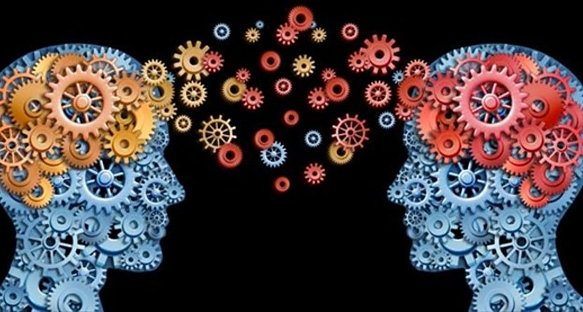
ESTRATEGIA
Es la capacidad para resolver conflictos eligiendo entre alternativas de acción.
Como toda palabra-concepto-teoría, surge de la necesidad y aparece como respuesta

Slide 45
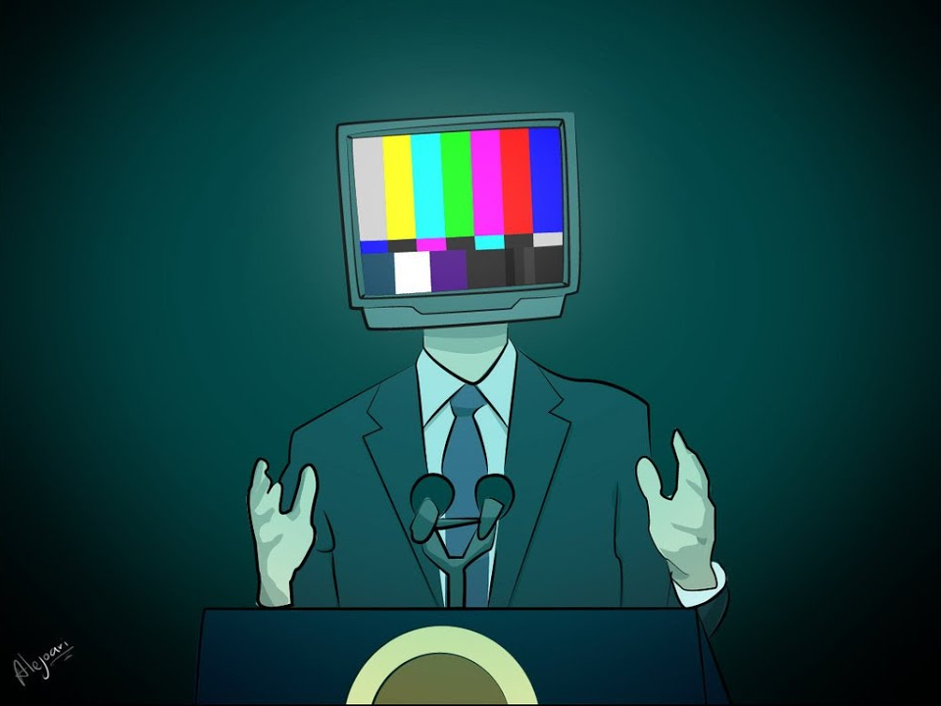
Ser es comunicar.
La comunicación incrementa la capacidad de supervivencia.

Slide 46
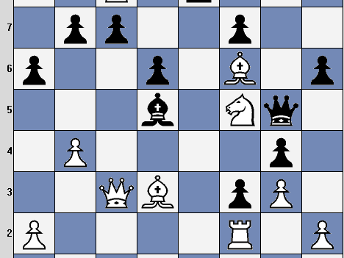
La estrategia a través de la historia
ayer | hoy
Estrategia militar
Teorías matemáticas sobre el azar
Probabilidad e incertidumbre
Razonamiento mercadológico administrativo
 | Comunicación-articulación

Slide 47
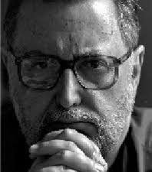
Rafael Alberto Pérez
Ciencia de la estrategia
Complejidad e incertidumbre

Slide 48
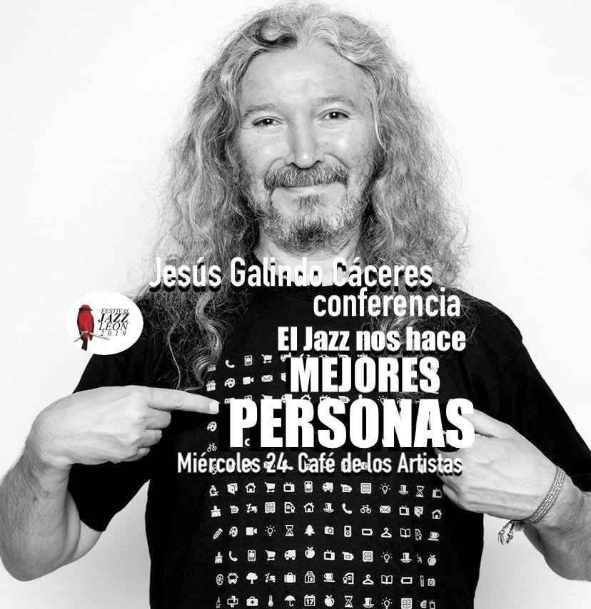
Jesús Galindo
La lógica de la Ingeniería se fundamenta en la problematización de un campo de relaciones.
El ingeniero quiere resolver problemas a diferencia del científico que busca respuestas a preguntas..
Ingeniería en comunicación social
Notes:
Ingeniería en Comunicación Social (ICS) tiene su origen en la obra de Jesús Galindo
Galindo (2014) argumenta sus orígenes en la necesidad de construir y consolidar dos grandes matrices, una desde la cual se estudie la vida social como comunicación, y otra desde la cual se pretenda hacer algo con ese conocimiento.
En la Ingeniería en Comunicación Social —perspectiva teórico-metodológica— el estudio de la articulación es fundamental, ya que es vista como comunicación misma. La Comunicología, como propuesta científica sobre la Comunicación Social, nos permite describir todo lo relacionado con figuras de simbiosis, semiosis, intercambio, interacción y complejidad. Observa todo fenómeno social desde una perspectiva sistémica constructivista, donde es posible “incluir todo tipo de conocimiento sobre la comunicación y todo tipo de conocimiento de lo social construyendo con ellas todo el aparato potencial científico de percepción del mundo”
Ingeniero en comunicación estratégica (estratecom) investigador.

